Slide 1

Dialoogcafé EigenwijZ Bekwaam 7 nov 2023

Slide 2

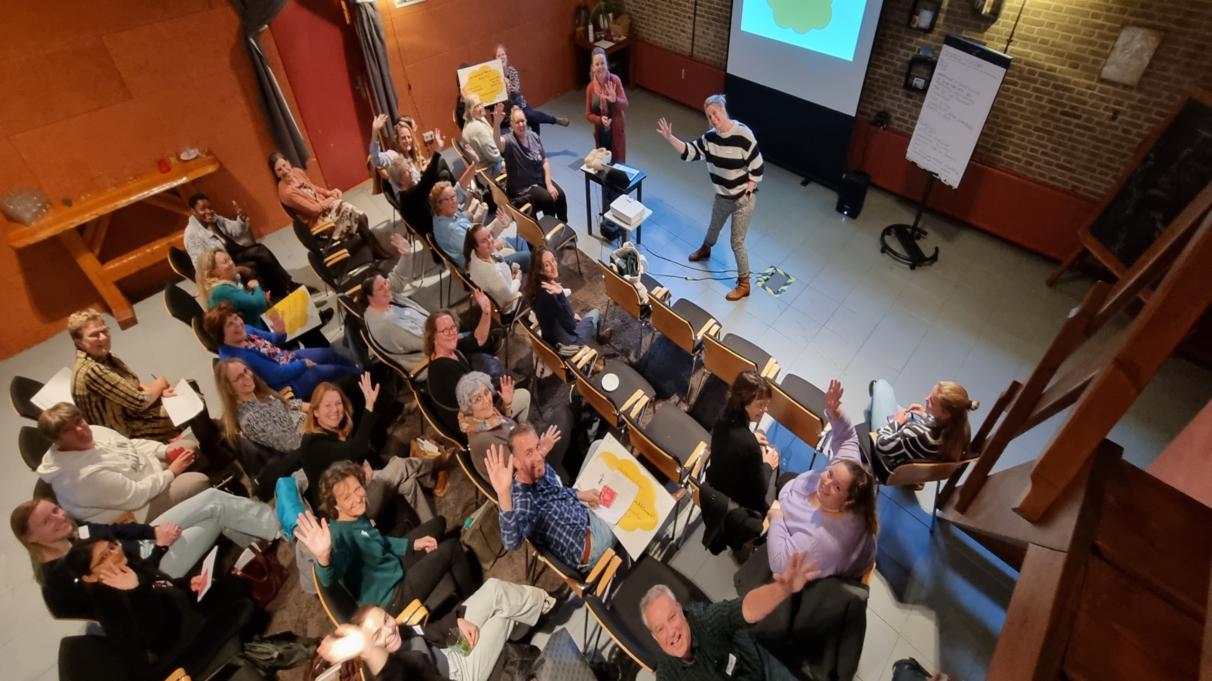

Slide 3

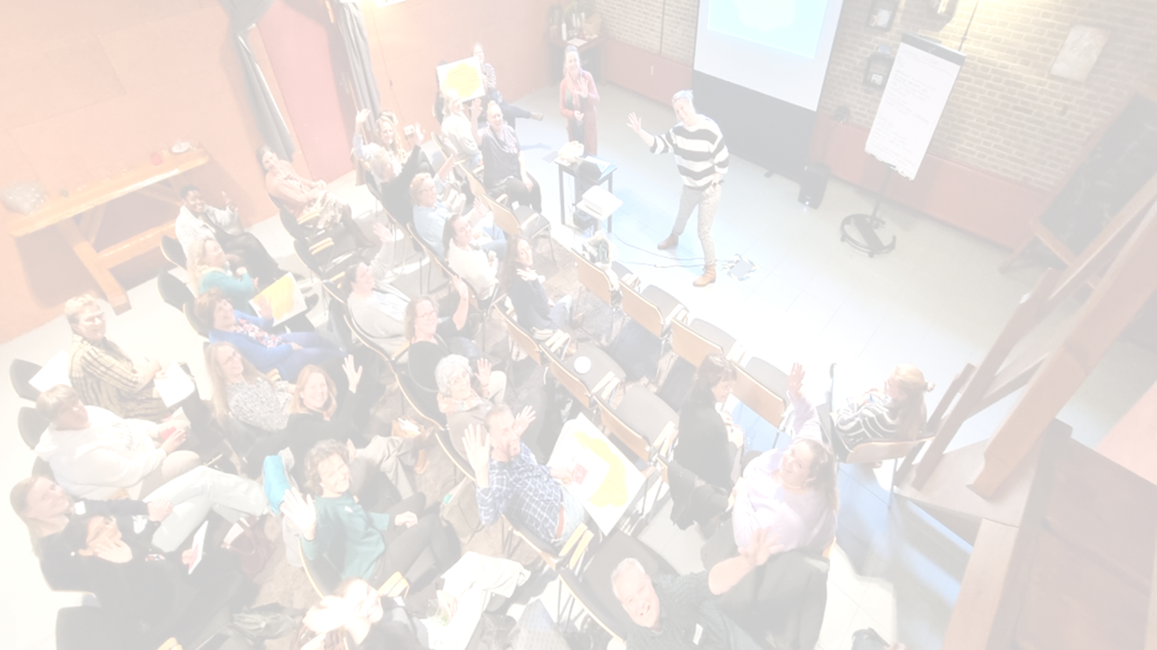

Even voorstellen

Slide 4
De bedoeling: leren met/ van elkaar
Onze reis: waarom begonnen, waar komen we vandaan?
Het concept: dialoogcafé
voorbereiding, uitvoering dialoogcafé, resultaat
Het vervolg van de reis: hoe gaan we verder
Het eerlijke verhaal

Slide 5
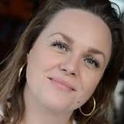






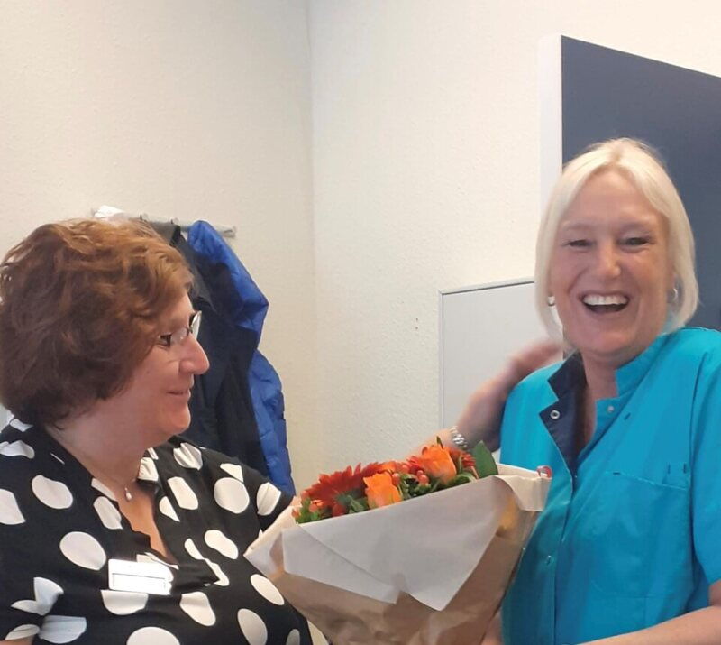


Helpende Plus mag insuline toedienen
Digitale Academie live!
Start werkgroep M&O ‘EigenwijZ Bekwaam’
Voorbereidende afspraak met inhoudelijke werkgroep en Petrouschka
Doel, opzet en draaiboek definitief gemaakt met werkgroep
Managers zorg & VVAR doen mee! Start organisatie dialoogcafé
Onze reis
BIG CIE, Manager M&O, opdracht in de pocket
Evaluatie en einde opdracht met opdrachtgever.
Werkgroep EigenWijZ Bekwaam maakt afspraken over vervolgstappen
Netwerkbijeenkomst
Evaluatie met Petrouschka en BIG CIE
Artikel
13 september 2023
10 oktober 2023
8 & 9 nov 2023
23 januari 2024
6 februari 2024
5 Juni 2023
4 juli 2023
7 november 2023
24 november 2022
21 december 2022
Juni 2023
6 september 2023

Slide 6
Vraag
Hoe is jouw heldenreis ooit begonnen? Weet je nog wanneer en hoe? Schrijf kort op!

Slide 7
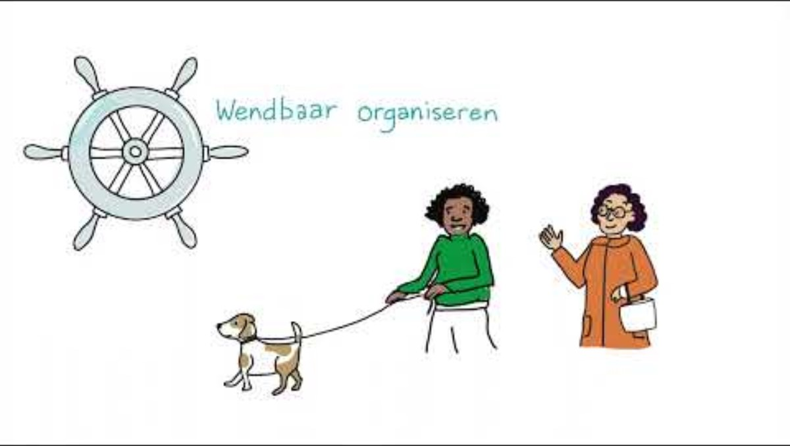

Slide 8

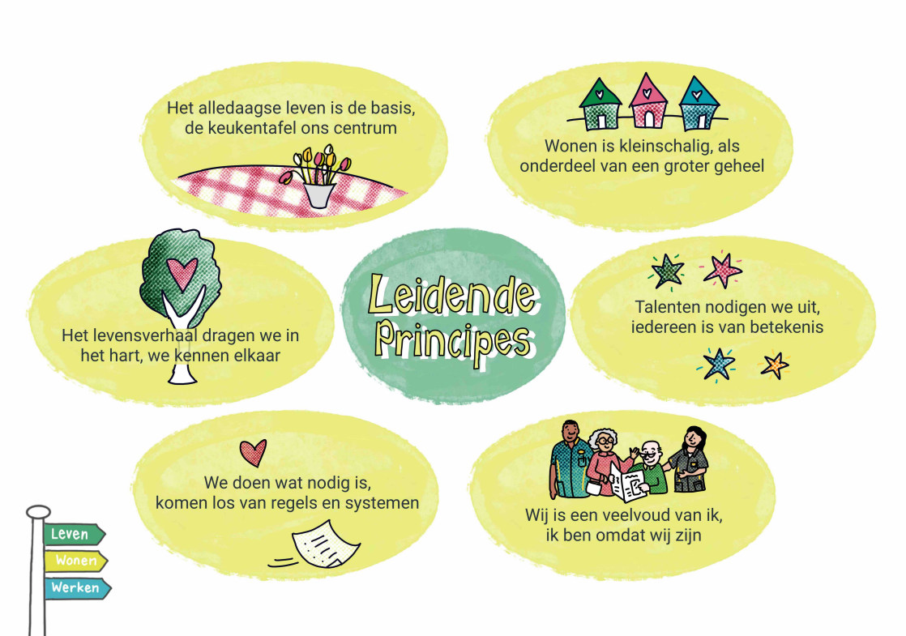
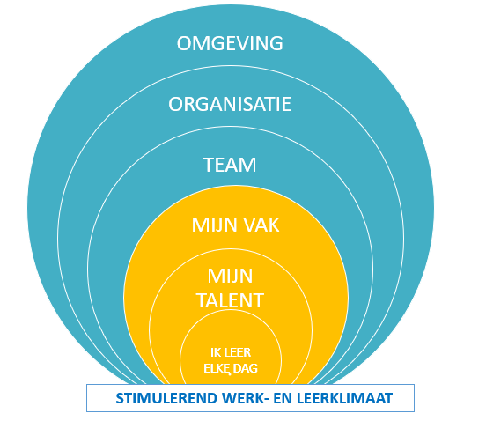
… helpt het nieuwe leven, wonen, werken realiseren.
Samen leren ….
POWER TO THE PROFESSIONAL!

Slide 9

EigenwijZ Bekwaam
Aantoonbaar Bekwaam
Bekwaam = Bevoegd
Professionaliteit & Verantwoordelijkheid
Vertrouwen

Slide 10
Even checken
Zijn er vragen/onduidelijkheden tot nu toe?

Slide 11
Dialoogcafé
Constructieve gesprek
Over een knelpunten/ aantrekkelijke oplossingen
Verscheidenheid aan inzichten verzamelen en delen
Visies, voor en nadelen delen
Oplossingen verkennen
Als onderdeel van een gewenste beweging

Slide 12
De voorbereiding
Ontwikkelingen Warande:
leidende principes,
stimulerend leer en werkklimaat,
power to the professional
Huidige toetsing is duur, ineffectief en controlerend
Hoe geven we de regie en het vertrouwen terug aan de zorgprofessional?
Hoe starten we de beweging?
Als vragen leiden tot actie, wat zijn dan de goede vragen?

Slide 13
De goede vraag bepaalt de aanpak
Wat is het doel van de bijeenkomst?
Waar moet het over gaan? En waarover juist niet?
Dat is niet zomaar bedacht!

Slide 14
Doel en afbakening
Wat is het doel van de bijeenkomst?
een eerste stap in het verkennen van een andere wijze van toetsing van de Voorbehouden handelingen (VH)
Waar moet de dialoog over gaan?
Bekwaam blijven op de VH waar je bevoegd op bent.
Kan dat ook anders?
En waarover juist niet?
Functieniveau, functiehuis
Gaat niet over bevoegdheid

Slide 15
Kernvragen
Ronde 1:
Wat zijn je eerste gedachten na het horen van het verhaal?​
Wat inspireert je in het verhaal? Waar word je blij van? ​
Waar krijg je buikpijn van?​
Ronde 2:
Stel je voor we gaan hiermee aan de slag. We gaan werken vanuit vertrouwen. Leren elke dag en komen los van regels en systemen. ​
Wat gaat ons dit opleveren? ​
Welke eerste kleine stap moeten we zetten?​

Slide 16
Resultaten Dialoogronde 1
Wat inspireert/ geeft buikpijn?
Vertrouwen in vakmanschap
Van elkaar leren; samen leren
Zeggenschap & Eigenaarschap
Meer tijd over voor bewoner(s)
Samenwerken
Leren op maat
Werkplezier; lachen en waardering
Medewerkers in hun kracht
Onbewust – onbekwaam
Weerstand bij collega’s
Transitie naar het onbekende gaan
Hoe bij blijven nieuwe ontwikkelingen
Competentie ‘eigenaarschap’ aanleren

Slide 17
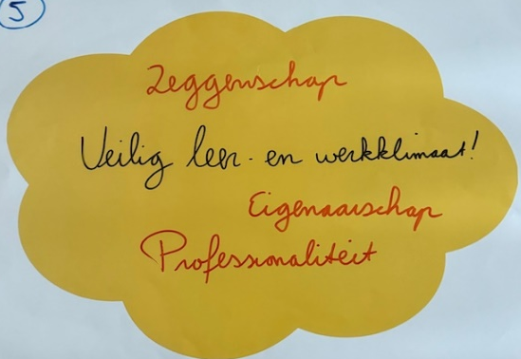
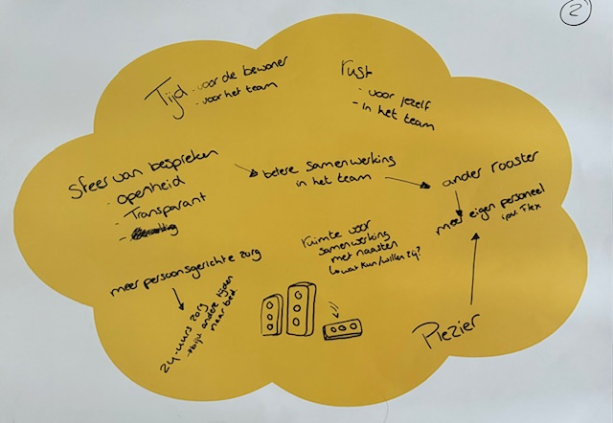
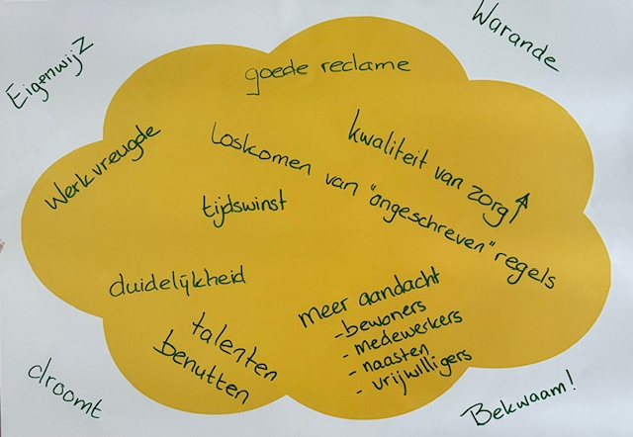
Resultaten Dialoogronde 2
Wat gaat ons dit opleveren?

Slide 18
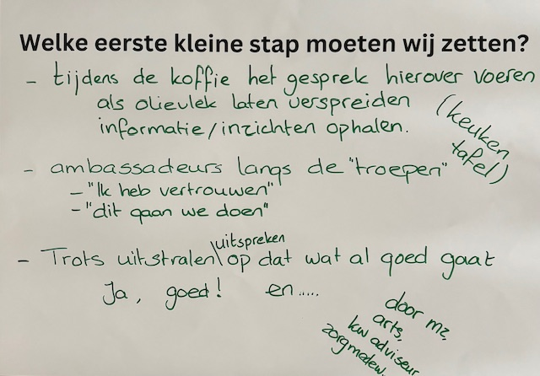
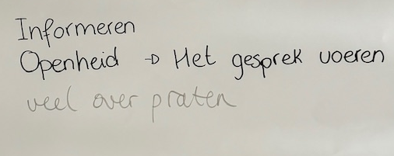
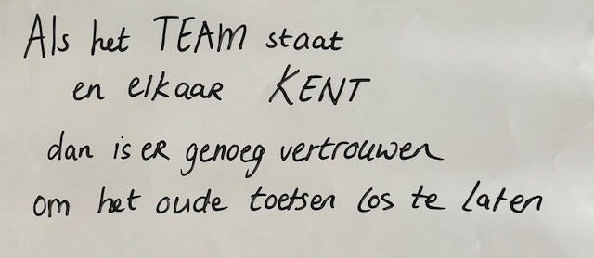
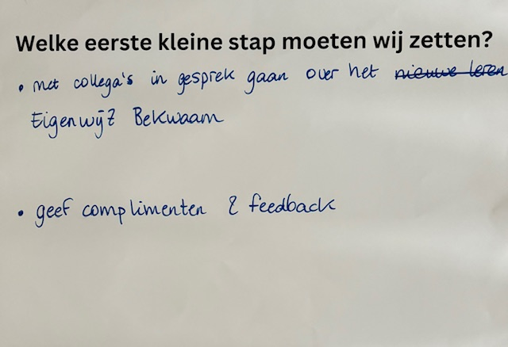
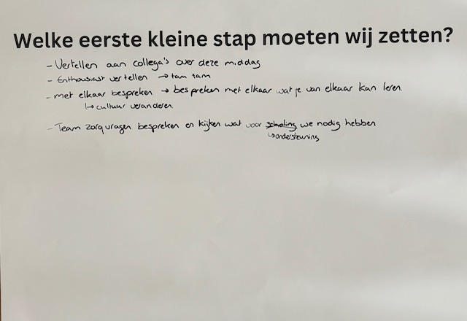
NANO-ACTIES

Slide 19


Slide 20
In 2-tallen in gesprek
Een dialoogcafé is een vorm van samen leren op organisatieniveau en is een middel om draagvlak te creëren.
Wat vind je van deze vorm?
Hoe werken jullie aan draagvlak?

Slide 21
Helpende Plus mag insuline toedienen
Digitale Academie live!
Start werkgroep M&O ‘EigenwijZ Bekwaam’
Voorbereidende afspraak met inhoudelijke werkgroep en Petrouschka
Doel, opzet en draaiboek definitief gemaakt met werkgroep
Managers zorg & VVAR doen mee! Start organisatie dialoogcafé
Onze reis
BIG CIE, Manager M&O, opdracht in de pocket
Evaluatie en einde opdracht met opdrachtgever.
Werkgroep EigenWijZ Bekwaam maakt afspraken over vervolgstappen
Netwerkbijeenkomst
Evaluatie met Petrouschka en BIG CIE
Artikel
13 september 2023
10 oktober 2023
8 & 9 nov 2023
23 januari 2024
6 februari 2024
5 Juni 2023
4 juli 2023
7 november 2023
24 november 2022
21 december 2022
Juni 2023
6 september 2023

Slide 22
Werkgroep EigenWijZ Bekwaam maakt afspraken over vervolgstappen
Onze reis
Evaluatie en einde opdracht met opdrachtgever.
Evaluatie met Petrouschka en BIG CIE
Netwerkbijeenkomst
7 november 2023
8 & 9 nov 2023
23 januari 2024
31 januari 2024
6 februari 2024
21 februari 2024
21 maart 2024
6 maart 2024

Slide 23

Plek der moeite

Slide 24
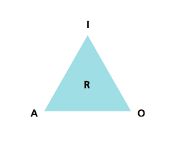
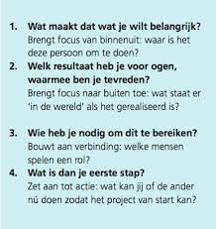

Doorbraak?

Slide 25
In gesprek
Tijd voor vragen én adviezen aan ons!
Is onze reis duidelijk? Zijn er nog vragen?
Wat spreekt je aan in ons proces? Hoe vind jij dat we het beste verder kunnen gaan?

Slide 26
Tot slot
Welke tip neem je voor je eigen organisatie mee terug? Welke kleine actie hoort hierbij?
Schrijf dit op het bierviltje en deel je tip en actie met een collega.

